Slide 1
مراجعة
ضع اسم الشخصية الآتية في المكان المناسب من الجدول التالي
رشيد عالي الكيلاني- شكري القوتلي –بشارة الخوري -سلطان الأطرش-نوري السعيد- الملك عبدالله
الشخصية | الأعمال | والرقم
 | زعيم الثورة السورية الكبرى عام 1925م وأوقع هزائم عدة بالجيوش الفرنسية واضطر ورفاقه الي اللجوء الي الأردن | 1
 | تولي قيادة الجيوش العربية في الحرب العربية الإسرائيلية عام 1948م | 2
 | رئيس الوزراء العراقي الذي وقع معاهدة 1930م مع بريطانيا والتي نتج عنها الانتفاضات والحركات الانقلابية | 3
 | كان رئيسا للبنان 1943م بعد فوزه في الانتخابات النيابية | 4 5
زعيم انقلاب 1941م في العراق بدعم من دول المحور لتصفية الوجود البريطاني في العراق

Slide 2
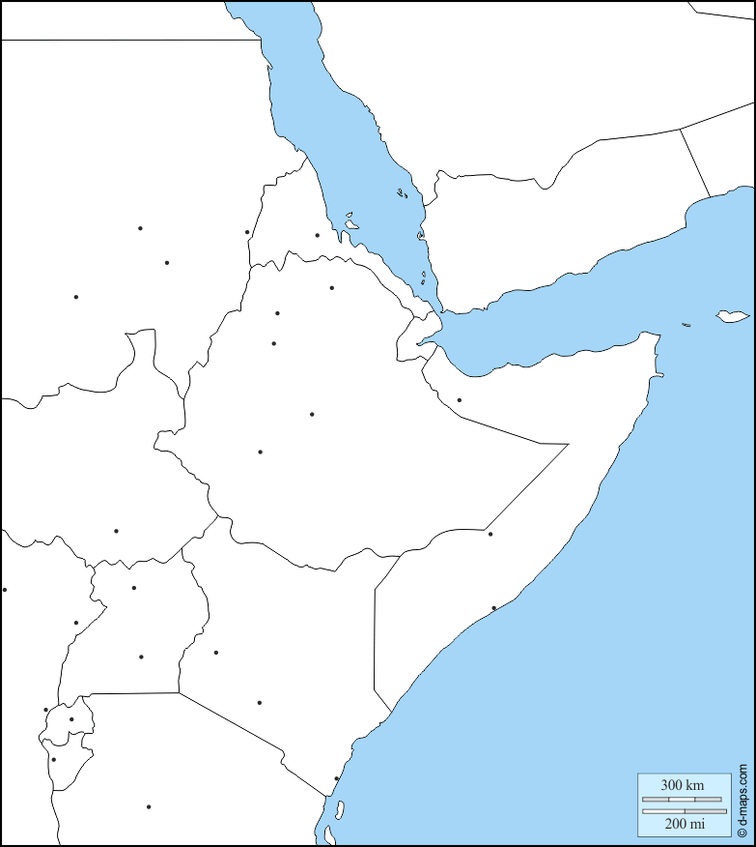
2
4
1
3

Slide 3
مراجعة
ضع اسم الشخصية الآتية في المكان المناسب من الجدول التالي.
الشخصية | الأعمال | والرقم
سلطان الأطرش | زعيم الثورة السورية الكبرى عام 1925م وأوقع هزائم عدة بالجيوش الفرنسية واضطر ورفاقه الي اللجوء الي الأردن | 1
الملك عبدالله | تولي قيادة الجيوش العربية في الحرب العربية الإسرائيلية عام 1948م | 2
نوري السعيد | رئيس الوزراء العراقي الذي وقع معاهدة 1930م مع بريطانيا والتي نتج عنها الانتفاضات والحركات الانقلابية | 3
بشارة الخوري | كان رئيسا للبنان 1943م بعد فوزه في الانتخابات النيابية | 4 5
زعيم انقلاب 1941م في العراق بدعم من دول المحور لتصفية الوجود البريطاني في العراق
رشيد عالي الكيلاني

Slide 4
اكتب البنود والقرارات الآتية أمام ما يناسبها من معاهدات واتفاقيات ومؤتمرات في الجدول التالي
1- تأييد بريطانيا إقامة وطن قومي لليهود في فلسطين
2-وضعت سوريا ولبنان تحت الانتداب الفرنسي
3-يقدم العراق المساعدات والتسهيلات اللازمة للقوات البريطانية في حالة القيام بحرب
4-حفظ السلم والأمن لدول الحلفاء والشرق الأوسط ومحاربة الشيوعية
حلف بغداد 1955-وعد بلفور – مؤتمر سان ريمو –معاهدة 1930
حلف بغداد
وعد بلفور
معاهدة 1930م
مؤتمر سان ريمو

Slide 5

الدرس الثاني عشر:
حركات التحرر وتحقيق الاستقلال في مصر والسودان والقرن الإفريقي
تاريخ العرب الحديث والمعاصر (أجا 213)

Slide 6

أهداف الدرس
1. أن يستخلص الطالب ملامح السياسة الاستعمارية في مصر والسودان والقرن الإفريقي.
2. أن يتتبع الطالب تطور حركات المقاومة في مصر والسودان والقرن القرن الإفريقي.
3. أن يوضح الطالب مظاهر التطور السياسي في مصر والسودان والقرن الإفريقي بعد الاستقلال.

Slide 7

أولًا :حركات التحرر في مصر وتحقيق الاستقلال
1- المقاومة المصرية للاحتلال البريطاني
لقد تجلت أبرز المقاومة المصرية في:

Slide 8
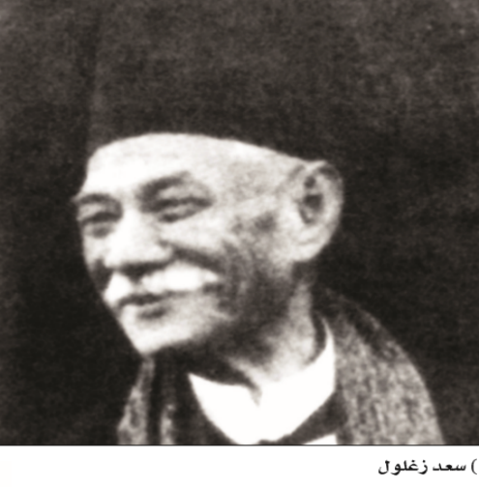
أ- مشاركة الوفد المصري في مؤتمر الصلح:
بعد الحرب العالمية الأولى تشكل وفد مصري برئاسة سعد زغلول لعرض المطالب الوطنية بشأن الحرية والاستقلال في مؤتمر الصلح بباريس سنة 1919م، ردت بريطانيا برفض سفر الوفد إلى المؤتمر واعتقلت زعماء الوفد ونفتهم إلى جزيرة مالطة.
ب- قيام ثورة 1919م:
هي أول ثورة شعبية ضد الاستعمار في مصر بعد الحرب العالمية الأولى
وعمت جميع مناطق مصر وقابلتها بريطانيا بالعنف والتعسف.
النتيجة:
فشلت محاولة الوفد بسب موقف الولايات المتحدة المساندة لبريطانيا في الإبقاء على مصالحها.
ردت بريطانيا:
1-الإفراج عن سعد زغلول و رفاقه.
2- والسماح لهم بحضور المؤتمر.
مطالب وأعمال الثوار:
1-إلغاء الحماية.
2- عودة سعد زغلول ورفاقه من المنفى.
3- قطع الثوار المواصلات.
4- حاصر الحاميات الأجنبية.

Slide 9
ج – إلغاء الحماية وتحقيق الاستقلال الداخلي:
- رضوخ بريطانيا للمطالب الوطنية.
- إلغاء الحماية وتحقيق الاستقلال.
- الإبقاء على القوات البريطانية في مصر.
- استمرار الرقابة البريطانية على السياسة الخارجية وحماية الأجانب.
د- وضع دستور 1923م:
وضع هذا الدستور عام 1923م، وجرت انتخابات النيابية فاز فيها سعد زغلول، ودعا إلى تشكيل حكومة جديدة، أبرز مهماتها هي التفاوض مع بريطانيا من أجل الحصول على الاستقلال التام لمصر.
لكن تمسكت بريطانيا بامتيازاتها، فاضطر سعد زغلول إلى الاستقالة.

Slide 10
هـ - معاهدة 1936م:
حدثت اضطرابات قادها طلاب المدارس والجامعات وشكلت الأحزاب الوطنية جبهة برئاسة مصطفى النحاس الذي تفاوض مع بريطانيا من خلال معاهدة (1936م)، التي نصت على:
- إنهاء الاحتلال البريطاني لمصر.
- إبقاء القوات البريطانية في قناة السويس.
- حق استعمال الأراضي المصرية في حالة نشوب حرب.
- عودة الجيش المصري إلى السودان تحت القيادة البريطانية.
و- تشتت العمل الوطني أثناء الحرب العالمية الثانية:
ظهر هذا التشتت بسبب انقسام حزب الوفد على نفسه، مما أدى إلى ضعفه؛ فكانت بريطانيا هي المستفيد من هذا الوضع.
أثناء الحرب العالمية الثانية 1942م، وصلت القوات البريطانية إلى منطقة العلمين في مصر، فتعاطف البعض مع دول المحور، فرأت بريطانيا أن افضل طريقة للسيطرة على الشارع المصري هي إرغام الملك فاروق على تكليف مصطفى النحاس زعيم حزب الوفد بتشكيل حكومة جديدة فنتج عنها:
1- فقد النحاس شعبيته.
2- اهتز موقع الملك فاروق.

Slide 11

- من خلال النص، بيّن سبب غضب الشعب المصري من زعيم حزب الوفد.
نشاط رقم 1:
الإجابة
بسبب تعاون مصطفى النحاس مع الإنجليز، حيث قام مجبرًا بتشكيل حكومة جديدة كوسيلة للضغط على الشعب المصري للرضوخ لبريطانيا.

Slide 12
2- الاستقلال التام وإنجازات الثورة:
رفضت بريطانيا طلب النحاس باشا إلغاء معاهدة 1936م، وإنهاء الانتداب البريطاني لمصر؛ فشهدت مصر مقاومة عنيفة من 1950م إلى قيام الثورة.
أ- ثورة يوليو 1952م:
الأطراف |  | المطالب الوطنية | النتائج
المقاومة المصرية بقيادة الضباط الأحرار. (محمد نجيب، جمال عبد لناصر). | بريطانيا. | 1- تحقيق الجلاء . 2- تطبيق العدالة الاجتماعية. | 1- الاطاحة بالحكم الملكي (الملك فاروق). 2- إعلان قيام الحكم الجمهوري.

Slide 13
ب- مصر في عهد عبدالناصر:
شهدت مصر العديد من الأحداث في عهد جمال عبدالناصر بعد ثورة يوليو 1952م، كان من أبرزها:
1. المستوى المحلي:
تأميم قناة السويس عام 1956م، الذي اعتبرته كل من بريطانيا وفرنسا تحديًا لها، وقامتا بالاشتراك مع "إسرائيل" بشن العدوان الثلاثي على مصر عام 1956م.
بناء السد العالي الذي يُعد من أبرز المشروعات الاقتصادية التي حققتها الثورة.
النهضة الزراعية والصناعية والتحسينات الاجتماعية التي شهدتها البلاد خلال فترة الستينات.
2. المستوى العربي:
تحقيق الوحدة مع سوريا عام 1958م التي استمرت حتى عام 1961م.
مساندة مصر للثورة اليمنية.
خوض مصر حرب يونيو 1967م ضد "إسرائيل"، فقدت على إثرها صحراء سيناء واضطرت إلى إقفال قناة السويس.
بعد نكسة يونيو ركزت مصر على إعادة بناء قوتها العسكرية تمهيدًا لإزالة آثار العدوان.
خوض معركة الاستنزاف التي أتاحت لها فرصة الخروج من المحنة.

Slide 14
الأهداف
أن توضح حركات التحرر من الاستعمار في السودان والقرن الافريقي

Slide 15
ثانيًا: حركات التحرر في السودان وتحقيق الاستقلال
1- نضال الشعب السوداني
أ- التمسك بالوحدة مع مصر
ظهر ذلك في تعاون المناضل السوداني علي عبد اللطيف مع الزعيم المصري سعد زغلول وسعيهم لتوحيد حركة المقاومة لكن بريطانيا عملت على فصل السودان عن مصر.
ب- النضال السوداني المنفرد
تجلى ذلك في ظهور أحزاب وطنية تنتهج المقاومة السلمية وتسعى إلى تحقيق مطالب وطنية تطورت للمطالبة بالاستقلال ووحدة السودان، فاضطرت بريطانيا عام 1944م إلى تعيين أول مجلس استشاري لشمال السودان.

Slide 16
2 - استقلال السودان:
وقّعت حكومة الثورة المصرية عام 1953م مع بريطانيا اتفاقية:
1- اعتراف بريطانيا بوحدة السودان.
2- إعطاء الشعب السوداني فرصة ثلاث سنوات لحسم خياره في الاستقلال.
3- انسحاب المصريين والبريطانيين (المدنيين والعسكرين) من السودان.
4- تشكيل لجنة دولية للإشراف على الانتخابات النيابية في السودان، فاز بها الحزب الاتحادي، الذي تخلى عن فكرة الوحدة مع مصر معلنًا الاستقلال سنة 1956م الذي اعترفت به الدول.
بعد الاستقلال:
مرّ السودان بسلسلة من الانقلابات وتداول السلطة مدنيون وعسكريون إلا أن الغلبة كانت من نصيب العسكريين بقيادة الفريق عمر البشير.

Slide 17
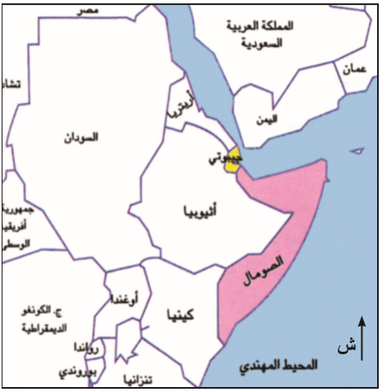
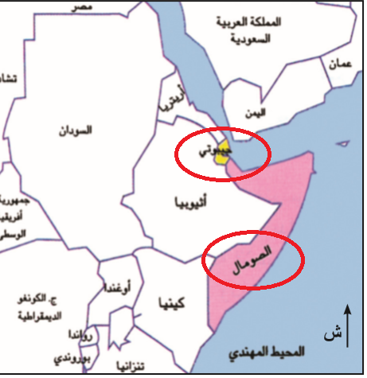
ثالثًا: حركات التحرر والاستقلال في دول القرن الإفريقي
نشاط رقم2:
من خلال خريطة دول القرن الإفريقي، أجب
عن الأسئلة الآتية:
1- حدد دول القرن الإفريقي.
2- بين أهمية موقع دول القرن الإفريقي.
مطلة على باب المندب وخليج عدن

Slide 18
الصومال
1-المقاومة الوطنية
أ- مرحلة الجهاد المقدس:
شهدت الفترة (1900- 1920م) ظهور المقاومة العسكرية بقيادة الحركة الصوفية، .بقيادة محمد عبدالله حسن لكن بريطانيا قضت عليها فتشكلت حركتا الرابطة الصومالية الوطنية ووحدة الشمال الصومالي
كانت مهمتها نشر الثقافة والوعي الوطني من اجل جلاء الاستعمار
ب- في أثناء الحرب العالمية الثانية:
احتلت بريطانيا الصومال الإيطالي، ثم حاصرت بريطانيا جيبوتي (الصومال الفرنسي) وأعادته إلى حكومة فرنسا الحرة، ثم عقدت بريطانيا اتفاقية 1942م مع إثيوبيا أخضعت أوغادين لسيطرتها لعامّين ثم تنازلت عنها، ومع كل هذه الأحداث قاوم الشعب الصومالي الاحتلال بأشكال متعددة.

Slide 19
2 - استقلال الصومال:
بعد الحرب العالمية الثانية، وقعت جميع الأقاليم الصومالية تحت الاستعمار البريطاني العسكري ما عدا إقليم ساحل الصومال الفرنسي (جيبوتي).
طالب الصوماليون بوضع بلادهم تحت إشراف الأُمم المتحدة على أن تحصل على الاستقلال التام بعد عشر سنوات ابتداء من عام 1950م.
ردت بريطانيا: بتجزئة الصومال عن طريق إعادة أوغادين لأثيوبيا وإعادة الصومال الكيني إلى كينيا.
قاوم الصوماليون مشروعات الاستعمار، فحدثت انتخابات نيابية، فازت فيها الأحزاب الوطنية بالأكثرية، ومهدت للاستقلال فقد تمكنت المقاومة من:
- توحيد الصومال الإيطالي والبريطاني في دولة واحدة عاصمتها مقاديشو.
- تحرير أوغادين من إأثيوبيا 1963م.
- لم ينعم الصومال بالأمن بعد الاستقلال وغرق في الأزمات والحروب الأهلية.الي الآن

Slide 20
جيبوتي
ما بعد الاستقلال
انضمت إلى منظمة الاُمم المتحدة، ومنظمة الوحدة الإفريقية وجامعة الدول العربية.
الاستقلال
رضخت فرنسا للمطالب الوطنية واعترفت باستقلال جيبوتي.
أُجري إستفتاء شعبي سنة 1977م، قرّر فيه الشعب الجيبوتي الاستقلال.
أُعلن الاستقلال في 27 يونيو 1977م، واعتمد النظام الجمهوري برئاسة حسن غوليد.
المقاومة الوطنية
عرفت جيبوتي باسم الساحل الصومالي الفرنسي حتى عام 1967م.
شكلت قبيلتا العفر والعيس حزب (التجمع الشعبي من أجل التقدم).
رفع الحزب شعار الاستقلال، وطالب بجلاء القوات الفرنسية.
نظم الحزب مظاهرات، تطورت إلى صدامات مسلحة.

Slide 21
انتهى الدّرس

